Slide 1
ПРОЕКТ бюджета
Муниципального образования Тосненский район ленинградской области
на 2022 год и на плановый период 2023-2024 годов

Slide 2
Составление проекта бюджета основывается на:
положениях послания Президента Российской Федерации Федеральному Собранию Российской Федерации, определяющих бюджетную политику (требования к бюджетной политике) в Российской Федерации
основных направлениях бюджетной политики и налоговой политики
прогнозе социально-экономического развития
Муниципальных программах
(проектах изменений муниципальных программ)

Slide 3
Основные параметры проекта бюджета муниципального образования Тосненский район Ленинградской области на 2022 год и на плановый период 2023-2024 годов (тыс. руб.)
Дефицит
-34 621,0
Дефицит
- 29 219,1
Дефицит
3 717 276,0
- 27 557,9
3 723 090,9
3 682 655,0
3 661 071,4
3 695 533,0
3 631 852,2

Slide 4
Динамика доходов бюджета муниципального образования Тосненский район Ленинградской области на 2021-2024 годы (тыс. рублей)

Slide 5
Структура доходов бюджета
2022 год
2 300 739,4
тыс. рублей
62,5%
1 210 802,7
32,9%
171 112,9
4,6%

Slide 6
Налоговые доходы
2022 год
1 210 802,7
Тыс. рублей

Slide 7
Налоги на прибыль, доходы на 2022 год
Налог на доходы физических лиц
781 571,5 тыс. рублей

Slide 8
Налоги на совокупный доход на 2022 год
Налог, взимаемый в связи с применением упрощенной системы налогообложения
399 327,7тыс. рублей
Налог, взимаемый в связи с применением патентной системы налогообложения
10 207,0тыс. рублей
Единый сельскохозяйственный налог
980,5 тыс. рублей

Slide 9
Государственная пошлина на 2022 год
Государственная пошлина за выдачу разрешения на установку рекламной конструкции 60,0 тыс. рублей
Государственная пошлина по делам, рассматриваемым в судах общей юрисдикции, мировыми судьями
18 656,0 тыс. рублей

Slide 10
Структура неналоговых доходов 2022
2022 год
2,2%
3,5%
1,0%
21,9%
46,9%
24,5%

Slide 11
Прогнозируемые поступления неналоговых доходов в бюджет муниципального образования
Тосненский район Ленинградской области
на 2022 год
80 204,5
тыс. рублей
ДОХОДЫ ОТ ИСПОЛЬЗОВАНИЯ ИМУЩЕСТВА, НАХОДЯЩЕГОСЯ В ГОСУДАРСТВЕННОЙ И МУНИЦИПАЛЬНОЙ СОБСТВЕННОСТИ
37 422,1
тыс. рублей
ДОХОДЫ ОТ ПРОДАЖИ МАТЕРИАЛЬНЫХ И НЕМАТЕРИАЛЬНЫХ АКТИВОВ
41 914,6
тыс. рублей .
ДОХОДЫ ОТ ОКАЗАНИЯ ПЛАТНЫХ УСЛУГ (РАБОТ) И КОМПЕНСАЦИИ ЗАТРАТ ГОСУДАРСТВА
159 541,2 тыс. рублей

Slide 12
Прогнозируемые поступления неналоговых доходов в бюджет муниципального образования
Тосненский район Ленинградской области
на 2022 год
3 783,4 тыс. рублей
ШТРАФЫ, САНКЦИИ, ВОЗМЕЩЕНИЕ УЩЕРБА
5 938,3 тыс. рублей
ПЛАТЕЖИ ПРИ ПОЛЬЗОВАНИИ ПРИРОДНЫМИ РЕСУРСАМИ
1 850,0 тыс. рублей
ПРОЧИЕ НЕНАЛОГОВЫЕ ДОХОДЫ
11 571,7 тыс. рублей

Slide 13
ДОХОДЫ ОТ ОКАЗАНИЯ ПЛАТНЫХ УСЛУГ И КОМПЕНСАЦИИ ЗАТРАТ ГОСУДАРСТВА
80 204,5 тыс. рублей
Плата, взимаемая с родителей за присмотр и уход за детьми
77 518,0
тыс. рублей
Доходы от оказания платных услуг
2 686,5тыс. рублей

Slide 14
ДОХОДЫ ОТ ИСПОЛЬЗОВАНИЯ ИМУЩЕСТВА, НАХОДЯЩЕГОСЯ В ГОСУДАРСТВЕННОЙ И МУНИЦИПАЛЬНОЙ СОБСТВЕННОСТИ
41 914,6 тыс. рублей
Доходы, получаемые в виде арендной платы за земельные участки
32 948,4 тыс. рублей
Доходы от сдачи в аренду муниципального имущества
4 300,0 тыс. рублей
Прочие поступления от использования имущества, находящегося в государственной и муниципальной собственности
4 561,2 тыс. рублей
Доходы от перечисления части прибыли, остающейся после уплаты налогов и иных обязательных платежей муниципальных унитарных предприятий, созданных муниципальными районами
105,0 тыс. рублей

Slide 15
ДОХОДЫ ОТ ПРОДАЖИ МАТЕРИАЛЬНЫХ И НЕМАТЕРИАЛЬНЫХ АКТИВОВ
Доходы от продажи земельных участков
25 372,0 тыс. рублей
Доходы от реализации имущества,
находящегося в собственности
муниципально-
го района
12 050,1 тыс. рублей
37 422,1 тыс. рублей

Slide 16
Безвозмездные поступления на 2022 год
4,2%
0,4%
7,7%
2 300 739,4
Тыс. рублей
87,7%

Slide 17
Безвозмездные поступления на 2022 год
Субвенции бюджетам бюджетной системы
Российской федерации
2 017 235,3 тыс. рублей
дотации бюджетам бюджетной системы
Российской федерации
177 222,6 тыс. рублей
субсидии бюджетам бюджетной системы
Российской федерации (межбюджетные субсидии)
96 728,0 тыс. рублей
Иные межбюджетные трансферты
9 553,5 тыс. рублей

Slide 18
межбюджетные трансферты по переданным полномочиям от городских и сельских поселений,
расположенных на территории Тосненского района Ленинградской области
8 505,5 тыс. рублей
- осуществление внешнего муниципального финансового контроля 2 375,5 тыс. рублей
- исполнение бюджетов поселений 3 519,8 тыс. рублей
- ФормированиЕ архивных фондов поселений 523,9 тыс. рублей
- организация транспортного обслуживания населения 111,6 тыс. рублей
- организация ритуальных услуг и содержание мест захоронения 1 974,7 тыс. рублей

Slide 19
Динамика расходов бюджета муниципального образования Тосненский район Ленинградской области на 2021-2024 годы (тыс. рублей)
4 071 541,2
3 723 090,9
3 717 276,0
3 661 071,4

Slide 20
Структура расходов бюджета муниципального образования Тосненский район Ленинградской области на 2022 год

Slide 21
Формирование расходов по разделам
3 717 275,992 тыс. рублей
01
03
04
05
07
08
10
11
12
14
01 - «Общегосударственные вопросы»; 03 – «Национальная безопасность и правоохранительная деятельность»; 04 – «Национальная экономика»; 05 – «Жилищно-коммунальное хозяйство»; 07 – «Образование»; 08 – «Культура, кинематография»; 10 – «Социальная политика»; 11 – «Физическая культура и спорт»; 12 – «Средства массовой информации»; 14 – «Межбюджетные трансферты общего характера бюджетам бюджетной системы Российской Федерации».
14 064,0 тыс. рублей
3 457,0 тыс. рублей
70 668,8 тыс. рублей
297 759,7 тыс. рублей
24 668,8 тыс. рублей
2 532 179,0 тыс. рублей
186 987,2 тыс. рублей
373 976,9 тыс. рублей
158 006,4 тыс. рублей
55 508,1 тыс. рублей

Slide 22
Уровень расчетной величины должностных окладов работников муниципальных учреждений за календарный месяц

Slide 23
Планируемые расходы бюджета
муниципального образования
Тосненский район ленинградской области на 2022 год 3 717 276,0 тыс. рублей
544 690,2 тыс. рублей
3 172 585,8
тыс. рублей

Slide 24
Динамика программных и непрограммных расходов по годам (тыс. рублей)

Slide 25
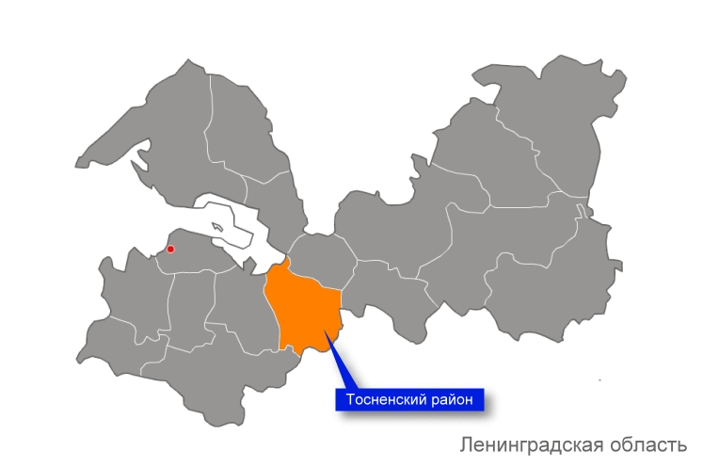
Создание условий для развития сельского хозяйства
Развитие и поддержка малого и среднего предпринимательства
Поддержка социально ориентированных некоммерческих организаций
на территории
муниципального
образования
Тосненский район
Ленинградской области

Slide 26
Развитие молочного животноводства
Создание условий для развития сельского хозяйства Тосненского района Ленинградской области
14 273,8 тыс. рублей
Дальнейшее совершенствование селекционно-племенной работы в отраслях животноводства и, как следствие, рост объемов сельскохозяйственного производства, повышение качества продукции животноводства
11 418,7 тыс. рублей
Поддержка малых форм хозяйствования
Повышение заинтересованности населения в организации сельскохозяйственного производства, повышение уровня самообеспеченности населения Тосненского района за счет прироста сельскохозяйственной продукции, произведенной К(Ф)Х
1 299,6 тыс. рублей

Slide 27
Предупреждение возникновения и распространения африканской чумы свиней на свиноводческих предприятиях
защита свиноводческих предприятий от проникновения вируса Африканской чумы свиней и как следствие, сохранение отрасли свиноводства, мясопереработки, рабочих мест и предотвращение экономических потерь от введения ограничительных мероприятий на оборот животноводческой продукцию
874,0 тыс. рублей
Обеспечение реализации муниципальной программы
формирование благоприятного имиджа агропромышленного комплекса, повышение престижа сельскохозяйственных профессий
681,5 тыс. рублей

Slide 28
Развитие и поддержка малого и среднего предпринимательства на территории муниципального образования Тосненский район Ленинградской области
2 722,7 тыс. рублей
Создание благоприятных условий для устойчивого развития малого и среднего предпринимательства в муниципальном образовании Тосненский район Ленинградской области на основе эффективных механизмов его поддержки
Финансовая поддержка организаций, образующих инфраструктуру поддержки субъектов малого и среднего предпринимательства
Субсидии организациям, образующим инфраструктуру поддержки субъектов малого и среднего предпринимательства 970,0 тыс. рублей
Повышение доступности финансовых ресурсов для субъектов малого и среднего предпринимательства
Субсидии на организацию предпринимательской деятельности субъектам малого предпринимательства, действующим менее одного года 1 214,4 тыс. рублей

Slide 29
Информационная поддержка субъектов малого и среднего предпринимательства
Техническая и информационная поддержка официального сайта информационной поддержки субъектов малого и среднего предпринимательства муниципального образования Тосненский район Ленинградской области в сети Интернет
50,0 тыс. рублей
Организация мониторинга деятельности субъектов малого и среднего предпринимательства на территории Тосненского муниципального района
389,7 тыс. рублей
Популяризация предпринимательской деятельности, формирование положительного образа предпринимателя
Освещение в СМИ Тосненского района положительного опыта организации и ведения предпринимательской деятельности на территории Тосненского муниципального района 98,6 тыс. рублей

Slide 30
Поддержка социально ориентированных некоммерческих организаций на территории муниципального образования Тосненский район ленинградской области
2 048,0 тыс. рублей
Создание на территории Тосненского района Ленинградской области условий, благоприятствующих развитию и эффективному функционированию социально ориентированных некоммерческих организаций
финансовая поддержка социально значимых проектов социально ориентированных некоммерческих организаций, реализуемых на территории Тосненского района ленинградской области
1 000,0
тыс. рублей

Slide 31
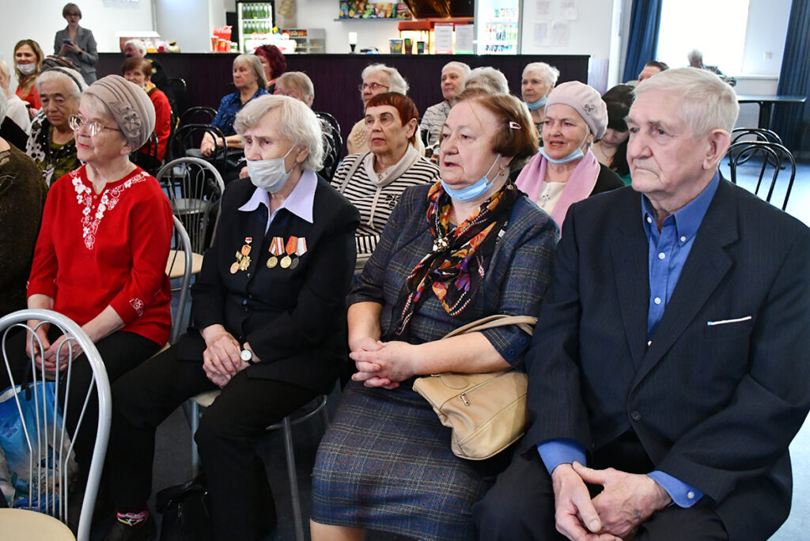
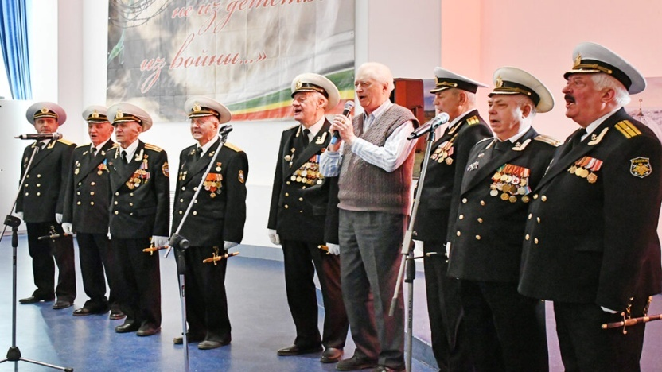
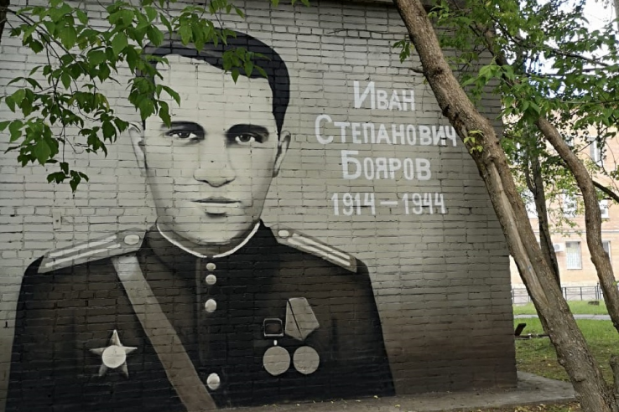
1 048,0
тыс. рублей
финансовая поддержка советов ветеранов войны, труда, Вооруженных Сил, правоохранительных органов, жителей блокадного Ленинграда и бывших малолетних узников фашистских лагерей

Slide 32
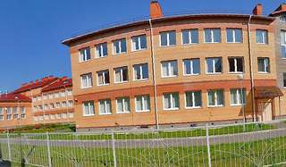
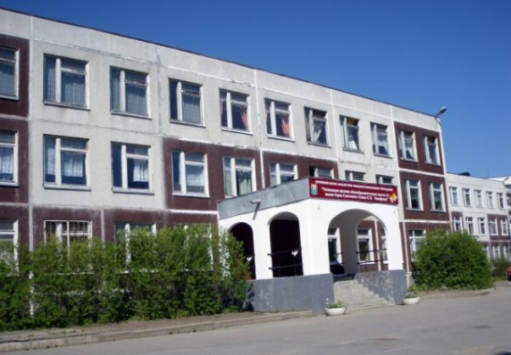
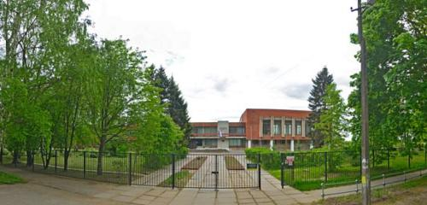
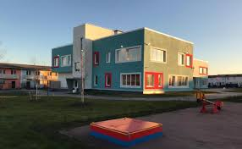
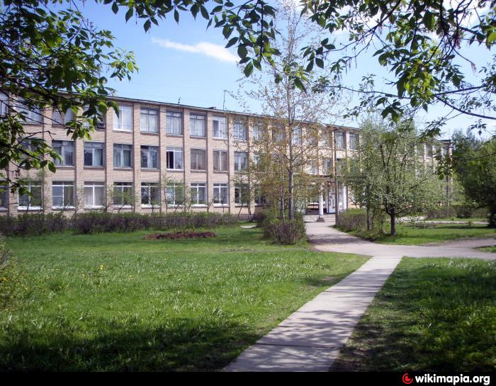
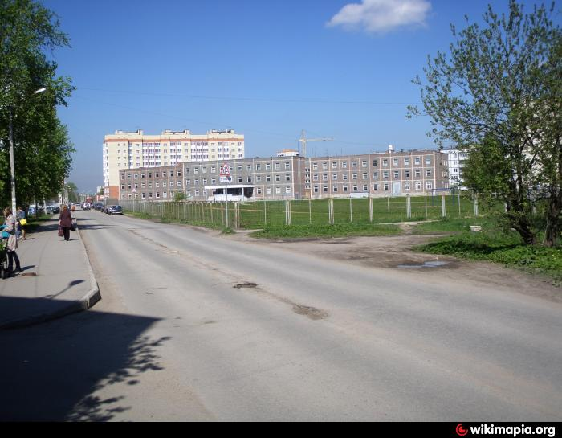
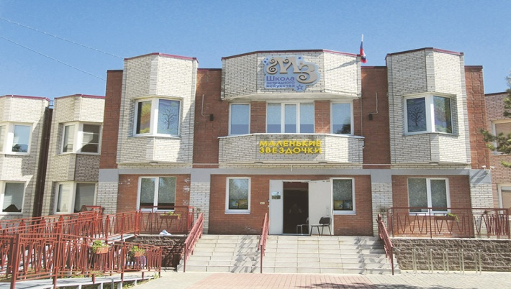
Развитие системы образования муниципального образования Тосненский район Ленинградской области

Slide 33
Развитие системы образования муниципального образования Тосненский район Ленинградской области 2 491 815,4 тыс. рублей
Повышение доступности качественного образования, соответствующего требованиям инновационного развития экономики района, региона и страны в целом
Обеспечение государственных гарантий прав каждого ребенка на качественное и доступное дошкольное образование
Повышение доступности качественного образования, соответствующего требованиям инновационного развития экономики района, региона и страны в целом, современным требованиям общества
Проявление детьми социальной ответственности, осознанного жизненного самоопределения и выбора профессии
Создание эффективной системы оценки качества образования на основе принципов открытости, объективности, прозрачности, общественно-профессионального участия
Успешная социальная и творческая социализация детей
Создание условий, отвечающих современным требованиям к комплексной безопасности образовательных учреждений, обеспечение устойчивого развития системы отдыха, оздоровления, занятости детей, подростков и молодежи

Slide 34
РЕАЛИЗАЦИЯ ПРОГРАММ дошкольного образования
852 662,0 тыс. рублей
Расходы на содержание муниципальных учреждений
24 казенных учреждений
664 120,7
тыс. рублей
5 бюджетных учреждения
188 541,3
тыс. рублей

Slide 35
Развитие начального общего, основного общего и среднего общего образования детей
1 121 238,8 тыс. рублей
Расходы на содержание муниципальных учреждений
Содержание 19 казенных учреждений
71 919,5
тыс. рублей
Субсидии 8 бюджетным учреждениям
54 256,1
тыс. рублей
Реализация прав на получение общедоступного образования
956 676,9
тыс. рублей
Ежемесячное денежное вознаграждение за классное руководство педагогическим работникам
37 314,0
тыс. рублей

Slide 36
Развитие дополнительного образования детей
112 824,8 тыс. рублей
Расходы на содержание муниципальных учреждений
Субсидии бюджетным учреждениям
( МБОУ ДО «Маленькие Звездочки», МБОУ ДО «Тосненский районный ДЮЦ»)
60 738,2
тыс. рублей
Субсидия автономному учреждению МОАУ ДО «Центр информационных технологий»
21 038,1
тыс. рублей

Slide 37
Охрана здоровья, развитие системы отдыха детей и укрепление материально-технической базы образовательных организаций
354 439,5 тыс. рублей
Содействие развитию образовательных организаций
Материально-техническое обеспечение учреждений образования
Обеспечение комплексной безопасности
137 692,9
тыс. рублей
79 613,8
тыс. рублей
Обеспечение условий по предоставлению
качественного питания
Обеспечение отдыха детей в каникулярное время
120 616,3
тыс. рублей
16 516,5
тыс. рублей

Slide 38
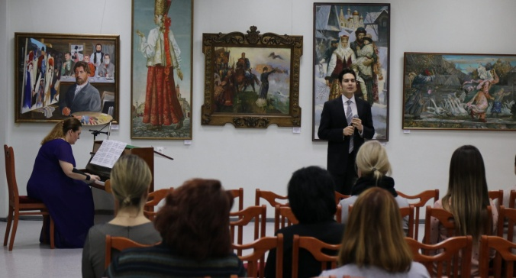
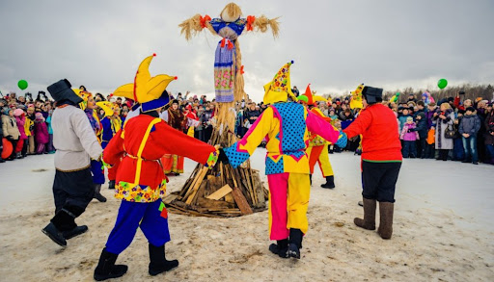
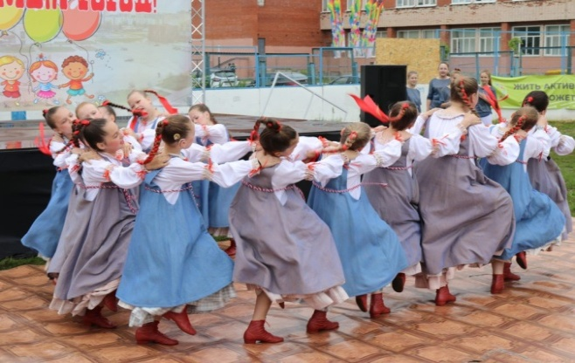
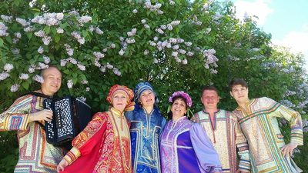
Развитие культуры и туризма муниципального образования Тосненский район Ленинградской области

Slide 39
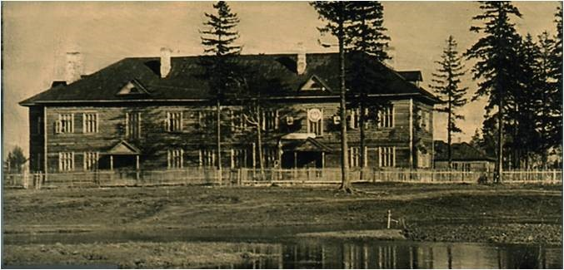
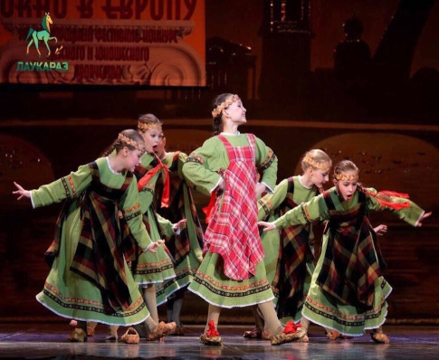
Развитие культуры и туризма муниципального образования Тосненский район Ленинградской области
284 106,0 тыс. рублей
Создание благоприятных условий для сохранения и развития культуры в Тосненском районе, повышение уровня качества оказываемых услуг в сфере культуры и развития внутреннего и въездного туризма
Повышение обеспеченности населения Тосненского района услугами библиотек и приобщение населения Тосненского района к чтению
Повышение доступности народного и самодеятельного культурно – досуговых услуг и услуг дополнительного образования и творчества в сфере культуры для жителей Тосненского района

Slide 40
Развитие библиотечной системы Тосненского района Ленинградской области
49 114,4
тыс. рублей
Обеспечение деятельности работников библиотечной системы Тосненского района Ленинградской области
47 611,6 тыс. рублей
Библиотечное обслуживание и комплектование книжного фонда
1 502,8 тыс. рублей

Slide 41
Народное и самодеятельное творчество, культурно -досуговая деятельность и дополнительное образование в сфере культуры
203 433,9
тыс. рублей
Обеспечение деятельности 7 муниципальных казенных учреждений
123 300,9 тыс. рублей
Обеспечение деятельности муниципальных бюджетных и автономных учреждений культуры
75 872,9 тыс. рублей
МАУ ТРКСЦ
66 404,7
тыс. рублей
МБУК «Тосненская концертная Организация «Камея» 9 468,2
тыс. рублей

Slide 42
Развитие туризма на территории Тосненского района Ленинградской области
500,0 тыс. рублей
Мероприятия по развитию туризма на территории Тосненского района Ленинградской области

Slide 43
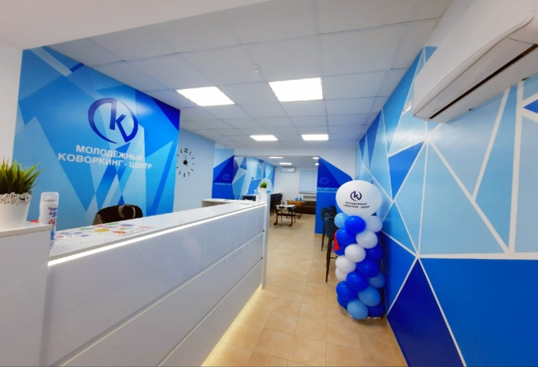
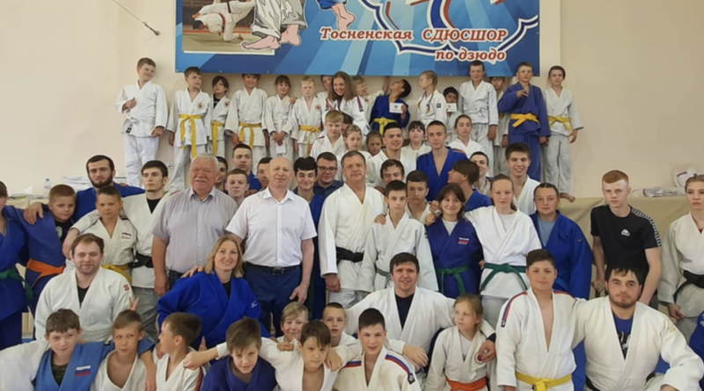
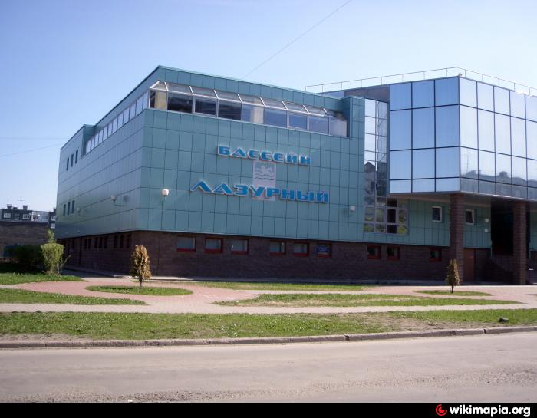
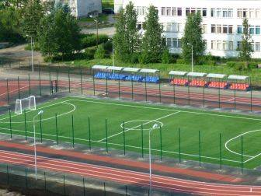
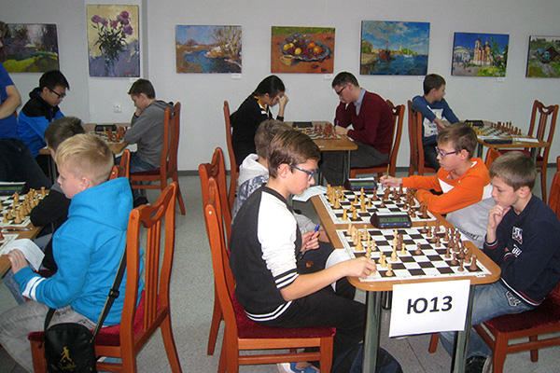
Развитие физической культуры, спорта и молодежной политики в муниципальном образовании Тосненский район Ленинградской области

Slide 44
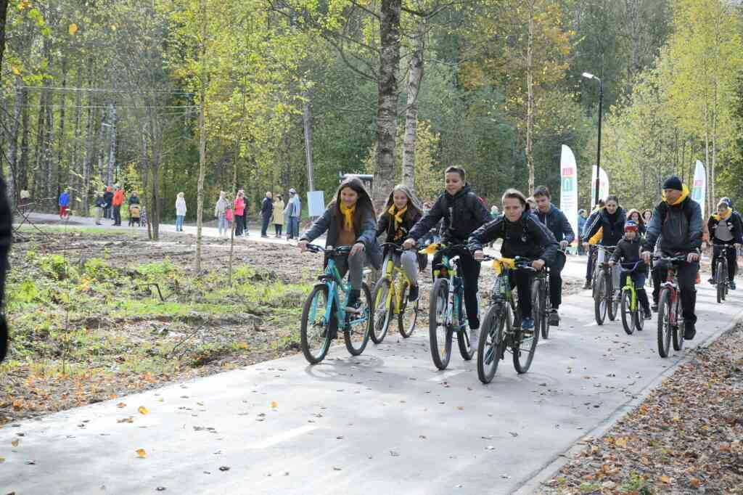
Развитие физической культуры и массового спорта в муниципальном образовании Тосненский район Ленинградской области
2 355,0 тыс. рублей
Проведение физкультурных
и спортивных мероприятий Тосненского района
1 319,2 тыс. рублей
Организация подготовки и участия сборных команд в областных, всероссийских соревнованиях
1 035,8 тыс. рублей

Slide 45
Развитие системы подготовки спортивного резерва
Содержание МКУ «Тосненская СШОР олимпийского резерва по дзюдо»
17 569,5
тыс. рублей
Субсидия бюджетному учреждению МБУ «Спортивный центр Тосненского района»
31 416,9
тыс. рублей

Slide 46
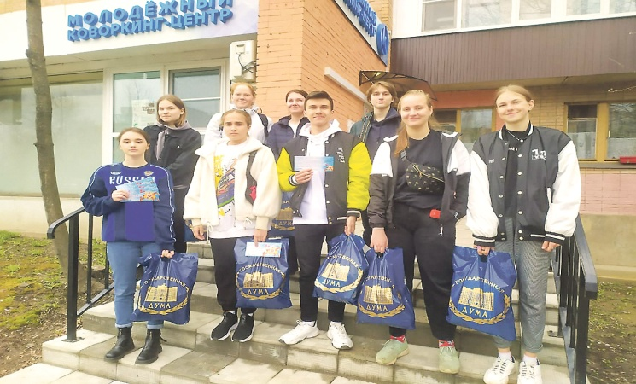
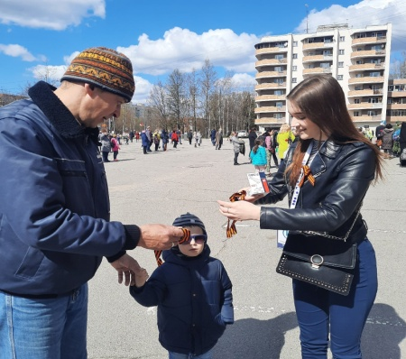
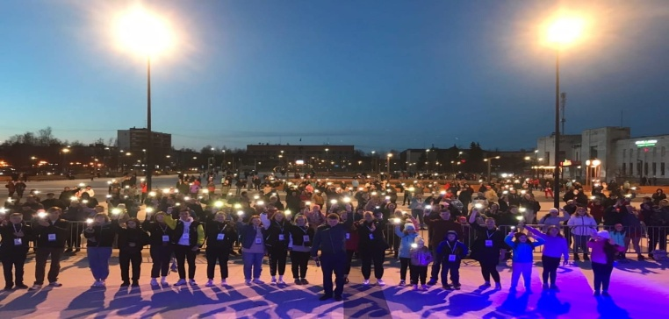
Развитие молодежной политики в тосненском районе
1 622,2 тыс. рублей
Реализация Федерального проекта «Спорт-норма жизни»
1 979,2 тыс. рублей

Slide 47
Поддержка отдельных категорий граждан, нуждающихся в улучшении жилищных условий, на территории Тосненского района Ленинградской области
75 873,6 тыс. рублей
Формирование муниципального специализированного (служебного) жилищного фонда для привлечения и закрепления высококвалифицированных кадров в учреждениях социальной сферы, органов местного самоуправления
Решение жилищной проблемы детей-сирот, детей, оставшихся без попечения родителей, лиц из числа детей-сирот и детей, оставшихся без попечения родителей

Slide 48
Предоставление специализированных (служебных) жилых помещений отдельным категориям граждан, не имеющих жилых помещений в населенном пункте по месту работы
8 824,2
тыс. рублей
2 жилых помещения
Предоставление специализированных жилых помещений детям-сиротам и детям, оставшимся без попечения родителей, лицам из числа детей-сирот и детей, оставшихся без попечения родителей
67 049,4
тыс. рублей
35 жилых помещений

Slide 49
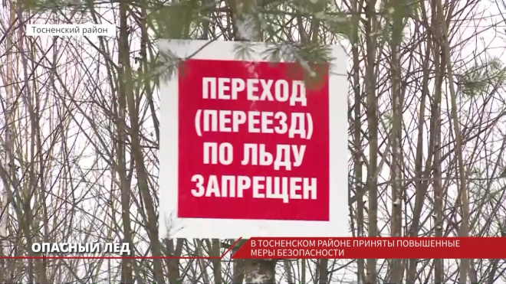
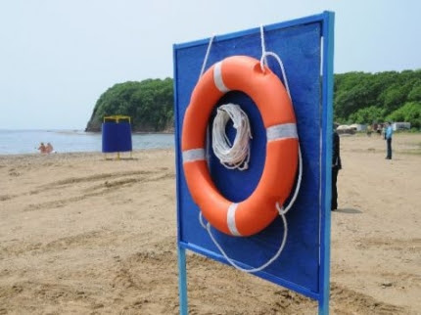
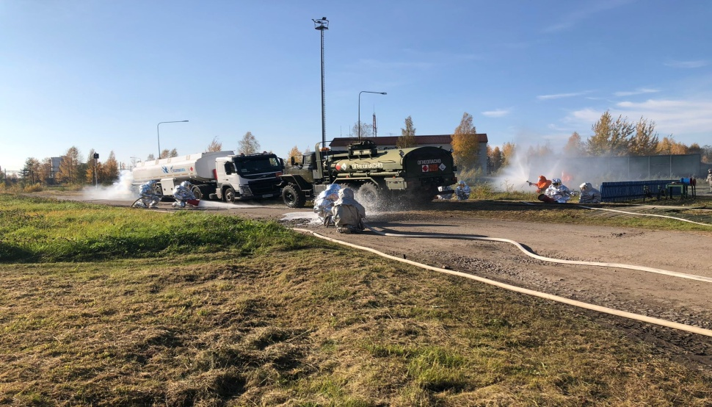
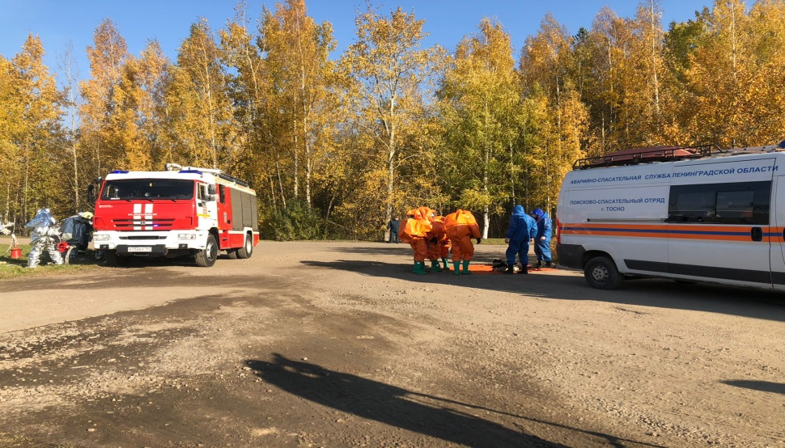
Безопасность муниципального образования Тосненский район Ленинградской области

Slide 50
Безопасность муниципального образования Тосненский район Ленинградской области
20 749,5 тыс. рублей
Комплексное укрепление законности и правопорядка, обеспечение безопасности населения на территории муниципального образования Тосненский район Ленинградской области
Снижение дорожной аварийности на территории муниципального образования Тосненский район Ленинградской области
Снижение рисков возникновения чрезвычайных ситуаций, повышение уровня защищенности населения и территории муниципального образования от поражающих факторов чрезвычайных ситуаций природного и техногенного характера; защита населения от опасностей, возникающих при ведении военных действий или вследствие этих действий, обеспечение безопасности людей на водных объектах
Улучшение информационного обеспечения дежурно-диспетчерских служб

Slide 51
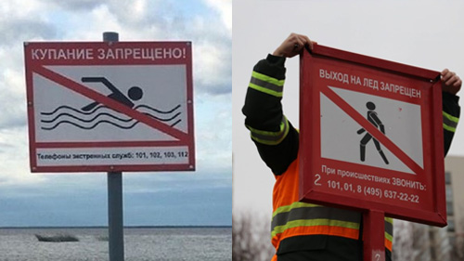
Профилактика правонарушений на территории муниципального образования Тосненский район Ленинградской области
Мероприятия, направленные на обеспечение правопорядка
225,0 тыс. рублей
Гражданская оборона, защита населения и территории от чрезвычайных ситуаций, обеспечение безопасности людей на водных объектах муниципального образования Тосненский район Ленинградской области
Обслуживание, эксплуатация и ремонт сооружений гражданской обороны
13 084,6 тыс. рублей
мероприятия по обеспечению предупреждения и ликвидации последствий чрезвычайных ситуаций и стихийных бедствий 147,0 тыс. рублей

Slide 52
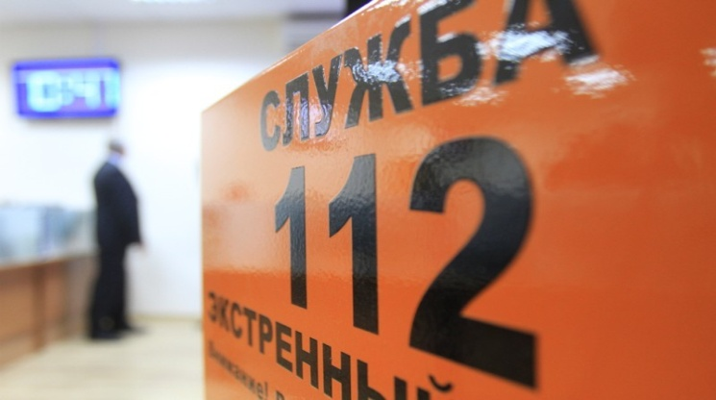
Развитие единой дежурно - диспетчерской службы
муниципального образования Тосненский район Ленинградской области
Обеспечение функционирования
и развитие единой дежурно-диспетчерской службы
7 200,9 тыс. рублей

Slide 53
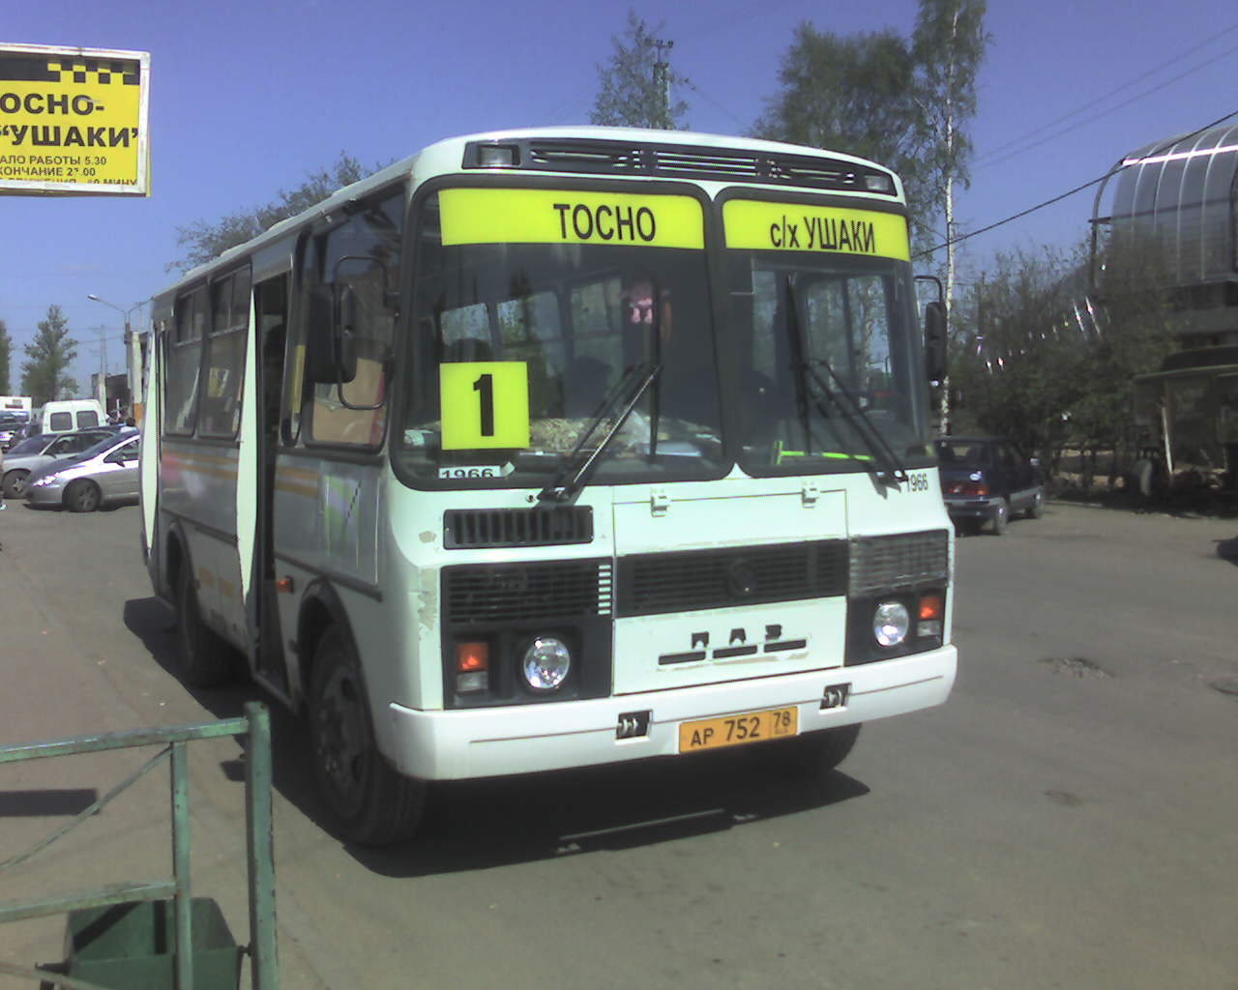
Организация транспортного обслуживания населения муниципального образования Тосненский районе Ленинградской области
27 373,0
тыс. рублей
Создание условий для предоставления транспортных услуг населению и организация транспортного обслуживания населения между поселениями в границах муниципального образования Тосненский район Ленинградской области и внедрение социального стандарта транспортного обслуживания

Slide 54
Управление муниципальными финансами муниципального образования Тосненский район Ленинградской области
196 099,8 тыс. рублей
Обеспечение долгосрочной сбалансированности и устойчивости бюджета муниципального образования Тосненский район Ленинградской области, бюджетов городских и сельских поселений Тосненского района Ленинградской области, повышение эффективности и качества управления муниципальными финансами
Создание условий для повышения сбалансированности и устойчивости бюджетов муниципальных образований городских и сельских поселений Тосненского района Ленинградской области
166 987,2
тыс. рублей

Slide 55
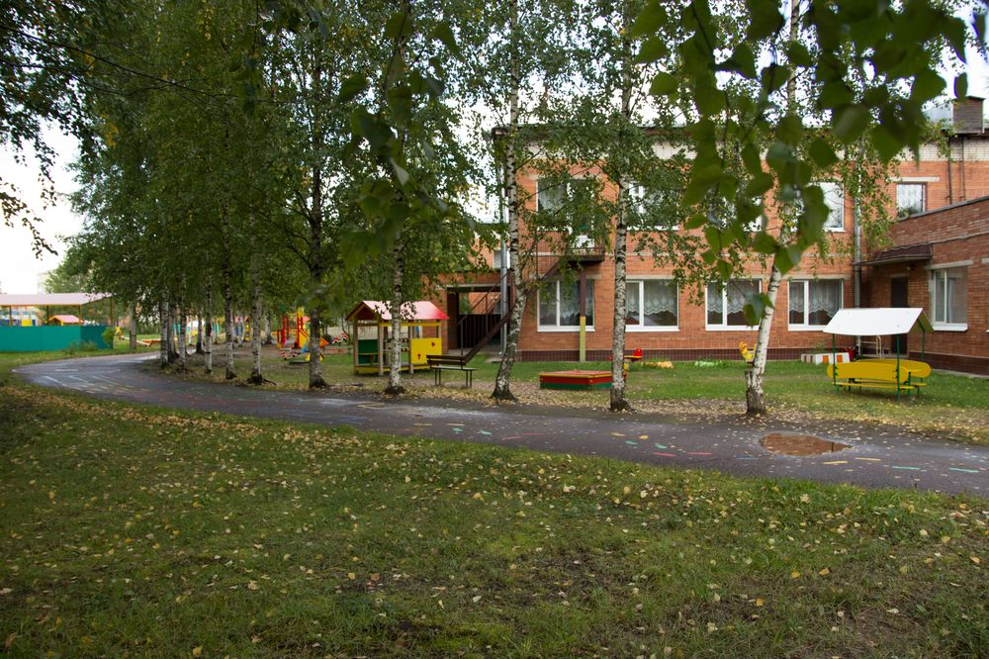
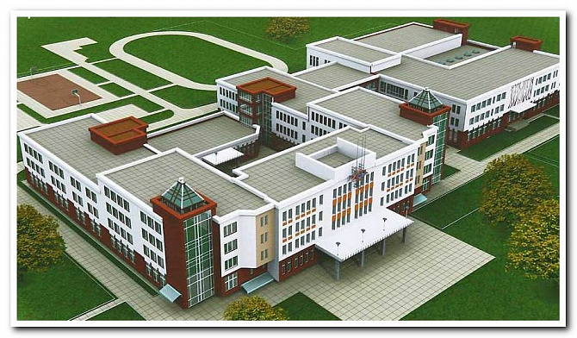
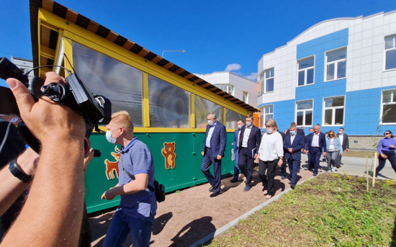
Бюджетные инвестиции и расходы на укрепление материально-технической базы муниципальных учреждений муниципального образования Тосненский район Ленинградской области

Slide 56
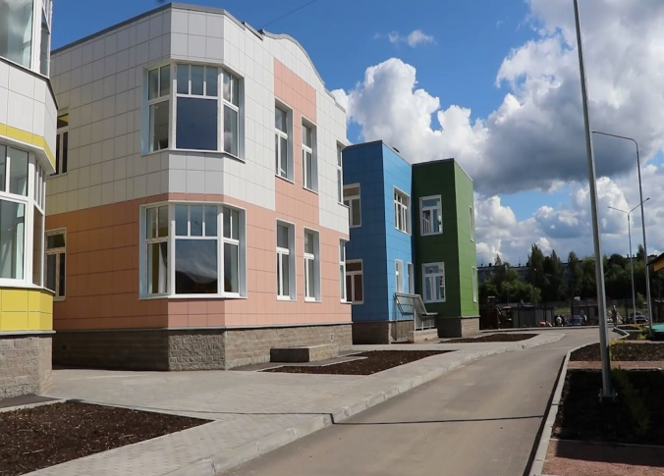
Бюджетные инвестиции и расходы на укрепление материально-технической базы муниципальных учреждений 257 266,7
тыс. рублей
6 611,0
тыс. рублей
114 324,9
тыс. рублей
136 330,8
тыс. рублей

Slide 57
Проведение ремонтных работ и укрепление материально - технической базы учреждений в 2022 году :
Учреждениям образования
123 726,2
тыс. рублей
Учреждениям культуры
19 215,6
тыс. рублей

Slide 58
119 613,2 тыс. рублей Расходы, предусмотренные на проведение ремонтных работ учреждений ОБРАЗОВАНИЯ
на 2022 год
75 000,0 тыс. рублей
Проведение ремонтных работ учреждений образования
Ремонт помещений, замена электропроводки
Ремонт кровли
Устройство молниезащиты
Точка роста
Автоматическая пожарная сигнализация
32 391,0 тыс. рублей
Реновация МКОУ «Любанская СОШ им. А.Н. Радищева
12 222,2 тыс. рублей
Проведение капитального ремонта спортивных площадок (стадионов) МБОУ «Гимназия №2 г. Тосно

Slide 59
16 717,6
тыс. рублей
Расходы, предусмотренные на проведение ремонтных работ учреждений культуры на 2022 год
Тосненская Межпоселенческая централизованная библиотечная система
1 586,0 тыс. рублей
Мкоу до «Нурминская школа искусств» , мкоу до «Форносовская детская музыкальная школа
1 383,2 тыс. рублей
МАУ «Тосненский районный культурно-спортивный центр»
Филиал Сельцовский п. сельцо
13 748,4 тыс. рублей

Slide 60
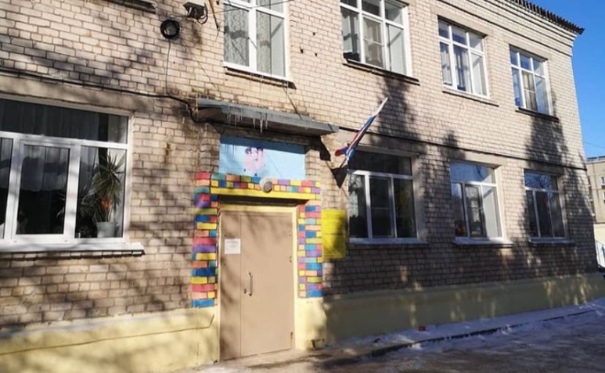
Адресная инвестиционная программа на 2022 год
114 324,9 тыс. рублей
Объекты образования
Дошкольное образовательное учреждение на 200 мест по адресу: Ленинградская область, Тосненский район, пос. Тельмана, уч.2/1-5, в т. ч. проектно-изыскательские
6 385,0 тыс. рублей
Дошкольное образовательное учреждение по адресу: Ленинградская область, Тосненский район, г. Никольское, ул. Школьная, д. 3, в т. ч. проектно-изыскательские работы
4 350,0 тыс. рублей
Реконструкция здания муниципального казенного дошкольного образовательного учреждения №7 г. Тосно «Детский сад общеразвивающего вида с приоритетным осуществлением деятельности по познавательно-речевому развитию»
12 700,0 тыс. рублей
Приобретение в муниципальную собственность имущества ОАО "РЖД", расположенного по адресу: Ленинградская область, г. Тосно, ул. Чехова, д. 1 1 159,8 тыс. рублей

Slide 61
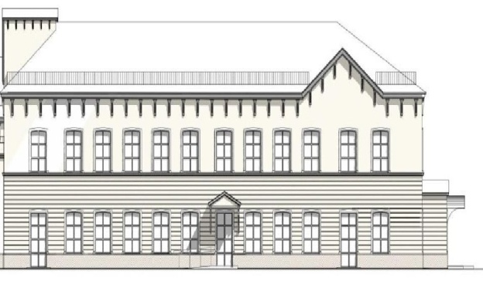
Объекты культуры
Реконструкция здания начальной школы под МКОУ ДОД «Никольская детская школа искусств» и Никольскую библиотеку 11 842,2 тыс. рублей
Объекты физической культуры и спорта
Пристройка спортивного зала МБУ «Тосненская СШОР» 2 014,3 тыс. рублей
Прочие Объекты
Приобретение жилых помещений для детей-сирот и детей, оставшихся без попечения родителей, лиц из их числа по договорам найма специализированных жилых помещений
67 049,4 тыс. рублей - 35 жилых помещений
Приобретение (строительство) жилых помещений для использования в качестве специализированного (служебного) муниципального жилищного фонда
8 824,2 тыс. рублей - 2 жилых помещения

Slide 62
Непрограммные расходы
544 690,2 тыс. рублей
Обеспечение деятельности прочих муниципальных учреждений
286 548,2
тыс. рублей
Социальная поддержка детей-сирот, семей опекунов и приемных семей
58 740,4
тыс. рублей

Slide 63
Спасибо за внимание

